Slide 1

CHÀO MỪNG CÁC CON
ĐẾN VỚI TIẾT HỌC

Slide 2


KHỞI ĐỘNG

Slide 3
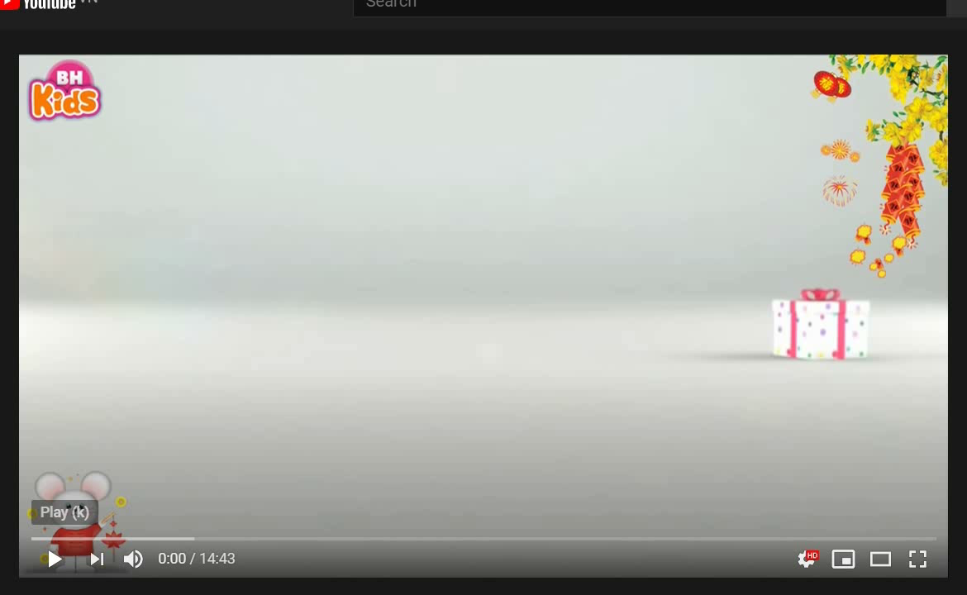

Slide 4





To¸n
Bài 3: Đề - xi - mét

Slide 5


TIẾT 1

Slide 6
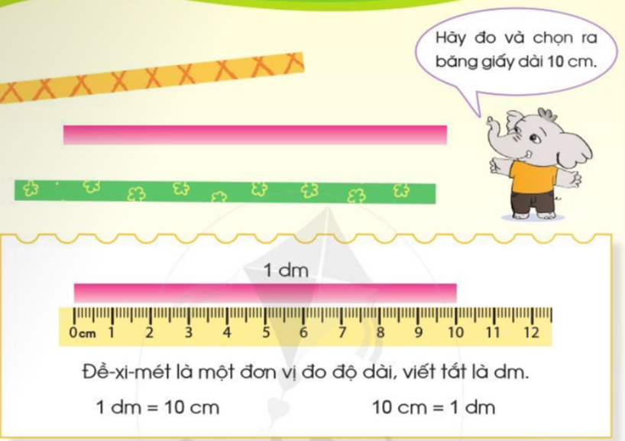

Slide 7
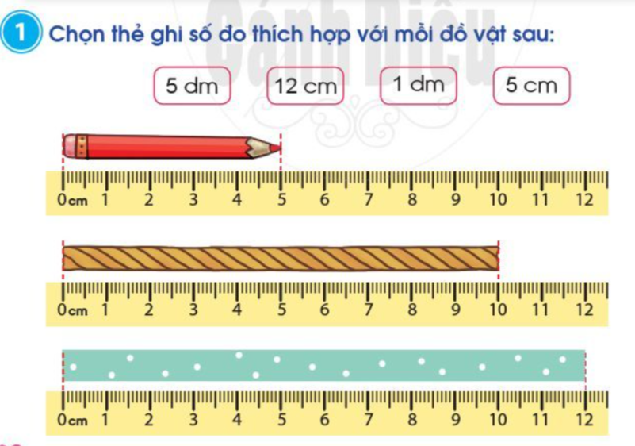

Slide 8
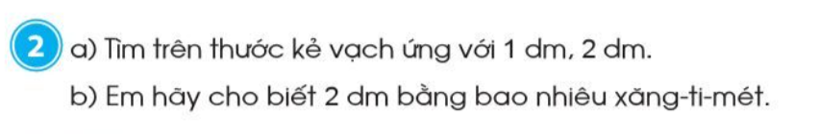
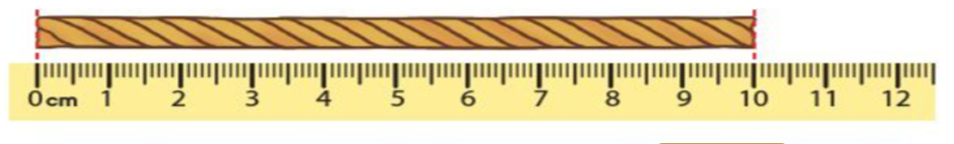
a.
1 dm
b. 2 dm = 20 cm

Slide 9

Cùng hát nào bạn ơi!

Slide 10
TIẾT 2

Slide 11
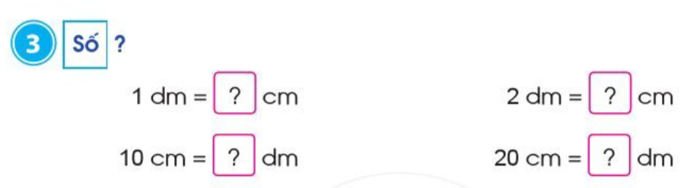
10
20
1
2

Slide 12
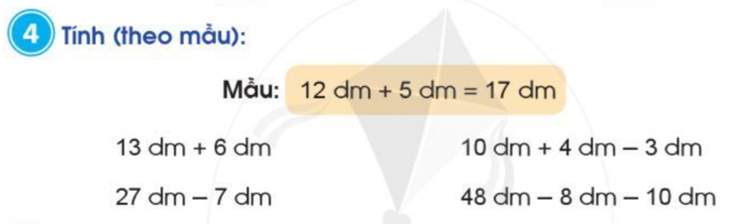
= 17 dm
= 11 dm
= 20 dm
= 30 dm

Slide 13
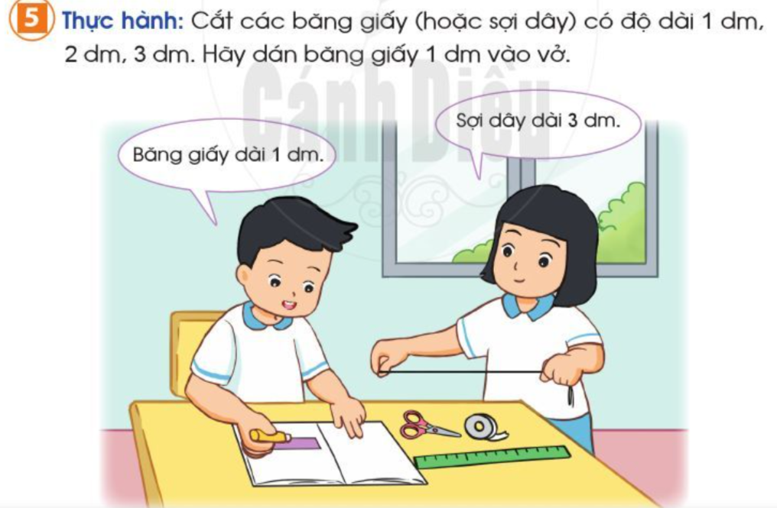

Slide 14


HẸN GẶP LẠI

